Slide 1
Tư duy công nghệ và thiết kế kỹ thuật Giảng viên : PGS Trương Thu Hương
Nhóm :Team Văn Hóa

Slide 2
TEAM VĂN HÓA
Thành viên của nhóm :
Ngô Đức Việt
Hoàng Quang Huy
Nguyễn Chu Thành
Nguyễn Thị Nga
Hoàng Quốc Toán

Slide 3
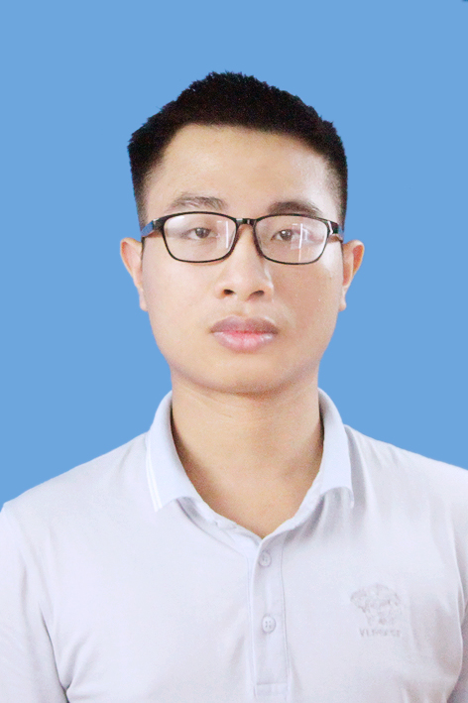
GIỚI THIỆU
THÔNG TIN CÁ NHÂN
Họ và tên : Ngô Đức Việt
Ngày sinh : 16/08/2000
Sở thích : Xem phim, đá bóng ,…
Quê hương : Quảng Ninh

Slide 4
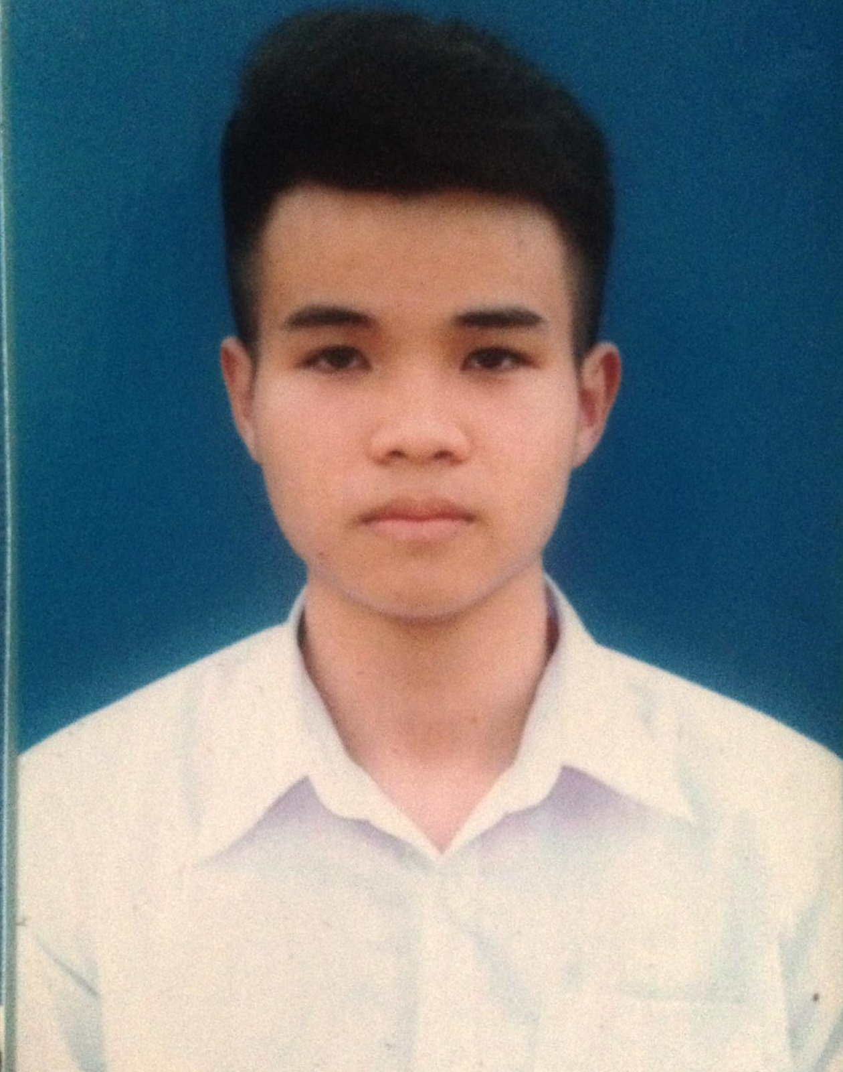
GIỚI THIỆU
THÔNG TIN CÁ NHÂN
Họ và tên : Hoàng Quang Huy
Ngày sinh : 04/11/2000
Sở thích : thể thao,phượt…
Quê hương : Hải Dương

Slide 5
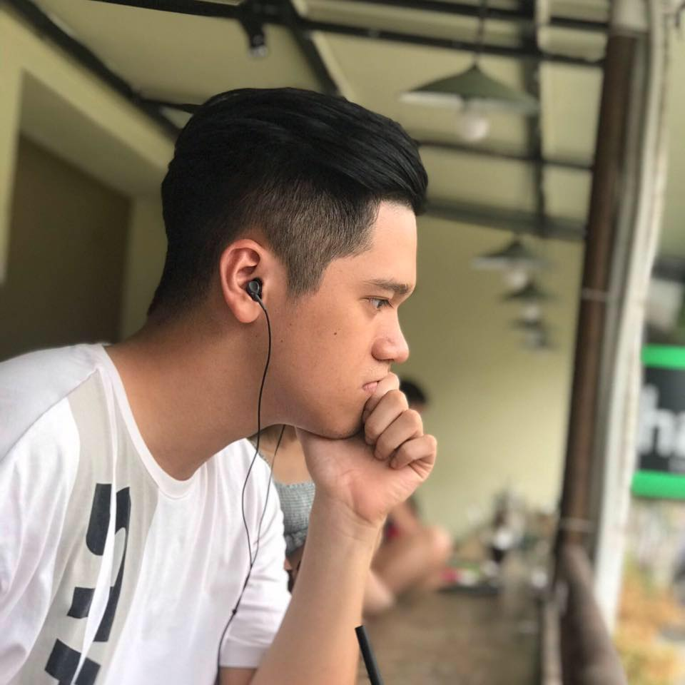
GIỚI THIỆU
THÔNG TIN CÁ NHÂN
Họ và tên : Nguyễn Chu Thành
Ngày sinh : 14/02/1999
Sở thích : Âm nhạc, thể thao
Quê hương : Hà Nội

Slide 6
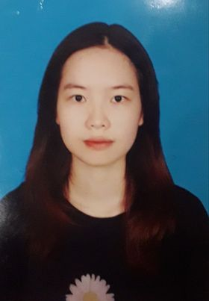
GIỚI THIỆU
THÔNG TIN CÁ NHÂN
Họ và tên : Nguyễn Thị Nga
Ngày sinh : 29/01/2000
Sở thích : Vẽ, hát, xem phim
Quê hương : Ninh Bình

Slide 7
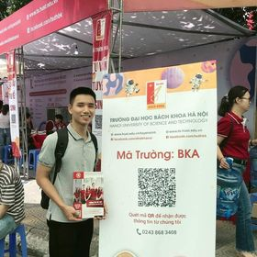
GIỚI THIỆU
THÔNG TIN CÁ NHÂN
Họ và tên : Hoàng Quốc Toán
Ngày sinh : 28/06/1999
Sở thích : Du lịch
Quê hương : Phú Thọ

Slide 8
Team Văn Hóa

Slide 9
1. Đồng cảm (Empathize)

Slide 10
Mẫu phản hồi khách hàng
Đồng cảm với khách hàng bằng cách viết ra cái bạn đã quan sát và lắng nghe được
Kết quả của giai đoạn Đồng Cảm
Hồ sơ khách hàng:
Tên :Nguyễn Văn Hiệu
Tuổi :21
Nghề nghiệp: sinh viên
Chưa lập gia đình
Câu hỏi đặt ra:
Danh sách câu hỏi
1: Bạn có thường hay mua sắm trên các trangg TMĐT không?
2:Bạn gặp những khó khăn gì khi nhận hàng từ nhân viên giao hàng ?
3:Bạn cảm thấy thế nào khi thanh toán bằng cash,hay online?
4:Bạn cảm thấy sao nếu có một công cụ giúp bạn nhận hàng khi bạn vắng mặt hay bạn không muốn tiếp xúc với khách hàng ?
Tại sao chúng ta hỏi câu hỏi đó?
Hiểu về thói quen mua sắm của khách hàng.
Hiểu về những vấn đề khi mua sắm online.
Hiểu về thói quen thanh toán của khách hàng.
Khảo sát nhu cầu sản phẩm .
Phản hồi khách hàng:
Quan sát và phản hồi
- Tập trung
- Thỉnh thoảng có mua sắm online trên các trang Shoppe,Tiki,Lazada
- Lựa chọn GHTK vì giá rẻ nhưng tốc độ giao hàng chậm
- Chưa quá quan tâm đến công cụ vì không mua hàng nhiều
Hiểu chi tiết / Phương án hành động
Liên kết với Shoppe,Tiki,Lazada
Tìm kiếm đơn vị giao hàng tốt hơn

Slide 11
Mẫu phản hồi khách hàng
Đồng cảm với khách hàng bằng cách viết ra cái bạn đã quan sát và lắng nghe được
Kết quả của giai đoạn Đồng Cảm
Hồ sơ khách hàng:
Tên :Nguyễn Văn Nam
Tuổi :21
Nghề nghiệp: sinh viên
Chưa lập gia đình
Câu hỏi đặt ra:
Danh sách câu hỏi
1: Bạn có thường hay mua sắm trên các trangg TMĐT không?
2:Bạn gặp những khó khăn gì khi nhận hàng từ nhân viên giao hàng ?
3:Bạn cảm thấy thế nào khi thanh toán bằng cash,hay online?
4:Bạn cảm thấy sao nếu có một công cụ giúp bạn nhận hàng khi bạn vắng mặt hay bạn không muốn tiếp xúc với khách hàng ?
Tại sao chúng ta hỏi câu hỏi đó?
Tại sao chúng ta hỏi câu hỏi đó?
Hiểu về thói quen mua sắm của khách hàng.
Hiểu về những vấn đề khi mua sắm online.
Hiểu về thói quen thanh toán của khách hàng.
Khảo sát nhu cầu sản phẩm .
Phản hồi khách hàng:
Quan sát và phản hồi
- Rất hứng thú
- Mua hàng online 3 lần / tháng và thích thanh toán online trên tiki,shopee.
-
Hiểu chi tiết / Phương án hành động
Cải thiện bất tiện của thanh toán trực tiếp bằng cách sử dụng dịch vụ
Liên kết với Shoppe và Tiki

Slide 12
Mẫu phản hồi khách hàng
Đồng cảm với khách hàng bằng cách viết ra cái bạn đã quan sát và lắng nghe được
Kết quả của giai đoạn Đồng Cảm
Hồ sơ khách hàng:
Tên :Vũ Ngọc Tiến
Tuổi :20
Nghề nghiệp:sinh viên
Chưa lập gia đình ,
Câu hỏi đặt ra:
Danh sách câu hỏi
1: Bạn có thường hay mua sắm trên các trangg TMĐT không?
2:Bạn gặp những khó khăn gì khi nhận hàng từ nhân viên giao hàng ?
3:Bạn cảm thấy thế nào khi thanh toán bằng cash,hay online?
4:Bạn cảm thấy sao nếu có một công cụ giúp bạn nhận hàng khi bạn vắng mặt hay bạn không muốn tiếp xúc với khách hàng ?
Tại sao chúng ta hỏi câu hỏi đó?
Tại sao chúng ta hỏi câu hỏi đó?
Hiểu về thói quen mua sắm của khách hàng.
Hiểu về những vấn đề khi mua sắm online.
Hiểu về thói quen thanh toán của khách hàng.
Khảo sát nhu cầu sản phẩm .
Phản hồi khách hàng:
Quan sát và phản hồi
- Khó chịu khi với việc giao hàng trễ của shipper GHTK
- Thích thanh toán online vì giảm thời gian
Hiểu chi tiết / Phương án hành động
- Không thích việc giao trễ hàng
- Tăng cường quảng cáo cho việc thanh toán online

Slide 13
Mẫu phản hồi khách hàng
Đồng cảm với khách hàng bằng cách viết ra cái bạn đã quan sát và lắng nghe được
Kết quả của giai đoạn Đồng Cảm
Hồ sơ khách hàng:
Tên :Vũ Thị Hải Yến
Tuổi :20
Nghề nghiệp:sinh viên
Chưa lập gia đình ,
Câu hỏi đặt ra:
Danh sách câu hỏi
1: Bạn có thường hay mua sắm trên các trangg TMĐT không?
2:Bạn gặp những khó khăn gì khi nhận hàng từ nhân viên giao hàng ?
3:Bạn cảm thấy thế nào khi thanh toán bằng cash,hay online?
4:Bạn cảm thấy sao nếu có một công cụ giúp bạn nhận hàng khi bạn vắng mặt hay bạn không muốn tiếp xúc với khách hàng ?
Tại sao chúng ta hỏi câu hỏi đó?
Tại sao chúng ta hỏi câu hỏi đó?
Hiểu về thói quen mua sắm của khách hàng.
Hiểu về những vấn đề khi mua sắm online.
Hiểu về thói quen thanh toán của khách hàng.
Khảo sát nhu cầu sản phẩm .
Phản hồi khách hàng:
Quan sát và phản hồi
- Mua hàng online là sở thích
- Thích shoppe vì nhiều ưu đãi.
- Chưa biết thanh toán online
- Khó xử khi hẹn nhưng không có nhà
Hiểu chi tiết / Phương án hành động
Hướng dẫn người dùng thanh toán online
Liên kết với Shoppe

Slide 14
Mẫu phản hồi khách hàng
Đồng cảm với khách hàng bằng cách viết ra cái bạn đã quan sát và lắng nghe được
Kết quả của giai đoạn Đồng Cảm
Hồ sơ khách hàng:
Tên : Nguyễn Thị Thu
Tuổi : 48
Nghề nghiệp: Nhân viên văn phòng
Đã kết hôn,
Có 2 con
Câu hỏi đặt ra:
Danh sách câu hỏi
1: Bạn có thường hay mua sắm trên các trangg TMĐT không?
2:Bạn gặp những khó khăn gì khi nhận hàng từ nhân viên giao hàng ?
3:Bạn cảm thấy thế nào khi thanh toán bằng cash,hay online?
4:Bạn cảm thấy sao nếu có một công cụ giúp bạn nhận hàng khi bạn vắng mặt hay bạn không muốn tiếp xúc với khách hàng ?
Tại sao chúng ta hỏi câu hỏi đó?
Tại sao chúng ta hỏi câu hỏi đó?
Hiểu về thói quen mua sắm của khách hàng.
Hiểu về những vấn đề khi mua sắm online.
Hiểu về thói quen thanh toán của khách hàng.
Khảo sát nhu cầu sản phẩm .
Phản hồi khách hàng:
Quan sát và phản hồi
- Thích mua sắm online trên Facebook
Khó chịu vì giao hàng chậm và sai hàng.
Chưa biết thanh toán online
Hiểu chi tiết / Phương án hành động
-Hướng dẫn người dùng thanh toán online

Slide 15
Mẫu phản hồi khách hàng
Đồng cảm với khách hàng bằng cách viết ra cái bạn đã quan sát và lắng nghe được
Kết quả của giai đoạn Đồng Cảm
Hồ sơ khách hàng:
Tên : Lê Minh Hoàng
Tuổi : 25
Nghề nghiệp: Nhân viên văn phòng
Chưa kết hôn,
Câu hỏi đặt ra:
Danh sách câu hỏi
1: Bạn có thường hay mua sắm trên các trangg TMĐT không?
2:Bạn gặp những khó khăn gì khi nhận hàng từ nhân viên giao hàng ?
3:Bạn cảm thấy thế nào khi thanh toán bằng cash,hay online?
4:Bạn cảm thấy sao nếu có một công cụ giúp bạn nhận hàng khi bạn vắng mặt hay bạn không muốn tiếp xúc với khách hàng ?
Tại sao chúng ta hỏi câu hỏi đó?
Tại sao chúng ta hỏi câu hỏi đó?
Hiểu về thói quen mua sắm của khách hàng.
Hiểu về những vấn đề khi mua sắm online.
Hiểu về thói quen thanh toán của khách hàng.
Khảo sát nhu cầu sản phẩm .
Phản hồi khách hàng:
Quan sát và phản hồi
- Thích mua sắm online trên Tiki .
- Thường xuyên thanh toán online vì có nhiều ưu đãi hơn thanh toán bằng tiền mặt .
- gặp khá nhiều khó khăn trong việc giao nhận hàng vì công việc có giờ không cố định
Hiểu chi tiết / Phương án hành động
-đề cập đến việc thanh toán online

Slide 16
Mẫu phản hồi khách hàng
Đồng cảm với khách hàng bằng cách viết ra cái bạn đã quan sát và lắng nghe được
Kết quả của giai đoạn Đồng Cảm
Hồ sơ khách hàng:
Tên : Lê Thùy Linh
Tuổi : 24
Nghề nghiệp: Nhân viên văn phòng
Chưa kết hôn,
Câu hỏi đặt ra:
Danh sách câu hỏi
1: Bạn có thường hay mua sắm trên các trangg TMĐT không?
2:Bạn gặp những khó khăn gì khi nhận hàng từ nhân viên giao hàng ?
3:Bạn cảm thấy thế nào khi thanh toán bằng cash,hay online?
4:Bạn cảm thấy sao nếu có một công cụ giúp bạn nhận hàng khi bạn vắng mặt hay bạn không muốn tiếp xúc với khách hàng ?
Tại sao chúng ta hỏi câu hỏi đó?
Tại sao chúng ta hỏi câu hỏi đó?
Hiểu về thói quen mua sắm của khách hàng.
Hiểu về những vấn đề khi mua sắm online.
Hiểu về thói quen thanh toán của khách hàng.
Khảo sát nhu cầu sản phẩm .
Phản hồi khách hàng:
Quan sát và phản hồi
- thích mua hàng trên shopee vì nhiều chương trình giảm giá
- thời gian xử lý đơn hàng nhanh hơn so với các app trực tuyến khác
- thích thanh toán bằng ví điện tử hơn là tiền mặt, vì có nhiều ưu điểm hơn như không phải trả lại tiền lẻ thừa, chính xác trong việc thanh toán....
Hiểu chi tiết / Phương án hành động
-đề cập đến việc thanh toán online

Slide 17
Mẫu phản hồi khách hàng
Đồng cảm với khách hàng bằng cách viết ra cái bạn đã quan sát và lắng nghe được
Kết quả của giai đoạn Đồng Cảm
Hồ sơ khách hàng:
Tên : Nguyễn Thu Hằng
Tuổi : 29
Nghề nghiệp: Nhân viên văn phòng
Đã kết hôn,
Có 1 con
Câu hỏi đặt ra:
Danh sách câu hỏi
1: Bạn có thường hay mua sắm trên các trangg TMĐT không?
2:Bạn gặp những khó khăn gì khi nhận hàng từ nhân viên giao hàng ?
3:Bạn cảm thấy thế nào khi thanh toán bằng cash,hay online?
4:Bạn cảm thấy sao nếu có một công cụ giúp bạn nhận hàng khi bạn vắng mặt hay bạn không muốn tiếp xúc với khách hàng ?
Tại sao chúng ta hỏi câu hỏi đó?
Tại sao chúng ta hỏi câu hỏi đó?
Hiểu về thói quen mua sắm của khách hàng.
Hiểu về những vấn đề khi mua sắm online.
Hiểu về thói quen thanh toán của khách hàng.
Khảo sát nhu cầu sản phẩm .
Phản hồi khách hàng:
Quan sát và phản hồi
- không quan tâm lắm đến việc khảo sát
-Ít quan tâm đến các trang thương mại điện từ, mua hàng từ các cửa hàng truyền thống, đôi khi cũng có sử dụng dịch vụ ship hàng tận nhà
Hiểu chi tiết / Phương án hành động
- không tiếp xúc thường xuyên đến các trang thương mại điện tử
- giới thiệu về hình thức mua hàng trực tuyến

Slide 18
BIỂU MẪU PERSONA CANVAS
Đồng cảm với khách hàng về Phương diện họ là ai
Kết quả của giai đoạn đồng cảm
Name: Nguyễn Văn Hiệu
Hồ sơ / Lối sống | Nét đặc trưng
Sinh viên ,độc thân Thích chơi game, thể thao | Đầy tham vọng Rất tri thức Hiểu biết về công nghệ
Mục tiêu / Tham vọng | Hành vi / Thói quen
Muốn trở thành kỹ sư giỏi Nghỉ hữu sớm | Vui vẻ , hòa đồng Rất nghiêm túc
Nỗi sợ / Thách thức | Người ảnh hưởng & Hoạt động
Quá bận rộn. Đi làm thêm nhiều nên ít có thời gian cho việc học. | Bill Gate

Slide 19
BIỂU MẪU PERSONA CANVAS
Đồng cảm với khách hàng về Phương diện họ là ai
Kết quả của giai đoạn đồng cảm
Name: Nguyễn Văn Nam
Hồ sơ / Lối sống | Nét đặc trưng
Sinh viên ,độc thân Thích du lịch, chơi game | Đầy tham vọng Rất tri thức Hiểu biết về công nghệ
Mục tiêu / Tham vọng | Hành vi / Thói quen
Muốn trở thành kỹ sư giỏi Ra trường với mức lương thách thức | Nhút nhát Chưa quá nghiêm túc
Nỗi sợ / Thách thức | Người ảnh hưởng & Hoạt động
Sợ học ngoại ngữ, ngoại ngữ yếu Đi làm thêm nhiều nên ít có thời gian cho việc học Tốn nhiều tiền cho bạn gái | Bố là người gia giáo Gái

Slide 20
BIỂU MẪU PERSONA CANVAS
Đồng cảm với khách hàng về Phương diện họ là ai
Kết quả của giai đoạn đồng cảm
Name: Vũ Ngọc Tiến
Hồ sơ / Lối sống | Nét đặc trưng
Sinh viên ,độc thân Thích du lịch, đọc sách, nghiên cứu | Cầu toàn Rất tri thức Hiểu biết về công nghệ
Mục tiêu / Tham vọng | Hành vi / Thói quen
Muốn trở thành nhà nghiên cứu khoa học Ra trường với mức lương thách thức | Tự chủ, thực tế, sáng suốt Thẳng thắn
Nỗi sợ / Thách thức | Người ảnh hưởng & Hoạt động
Sợ học ngoại ngữ, ngoại ngữ yếu Đi làm thêm nhiều nên ít có thời gian cho việc học\ Tốn nhiều tiền cho bạn gái | Bố là người gia giáo Gái

Slide 21
BIỂU MẪU PERSONA CANVAS
Đồng cảm với khách hàng về Phương diện họ là ai
Kết quả của giai đoạn đồng cảm
Name: Vũ Thị Hải Yến
Hồ sơ / Lối sống | Nét đặc trưng
Sinh viên ,độc thân Thích nghe nhạc,xem phim,mua sắm | Đầy tham vọng Rất tri thức Hiểu biết về công nghệ
Mục tiêu / Tham vọng | Hành vi / Thói quen
Muốn trở thành kỹ sư giỏi Ra trường với mức lương thách thức | Thân thiện, hòa đồng nghiêm túc
Nỗi sợ / Thách thức | Người ảnh hưởng & Hoạt động
Sợ học ngoại ngữ, ngoại ngữ yếu Đi làm thêm nhiều nên ít có thời gian cho việc học | Gia đình

Slide 22
BIỂU MẪU PERSONA CANVAS
Đồng cảm với khách hàng về Phương diện họ là ai
Kết quả của giai đoạn đồng cảm
Name: Nguyễn Thị Thu
Hồ sơ / Lối sống | Nét đặc trưng
Nhân viên văn phòng, đã kết hôn Thích du lịch,xem phim ,mua sắm | Rất tri thức Không quá hiểu biết về công nghệ
Mục tiêu / Tham vọng | Hành vi / Thói quen
Tiết kiệm được tiền mua nhà, cuộc sống ổn định dư giả Thăng tiến trong công việc | Cởi mở, thân thiện
Nỗi sợ / Thách thức | Người ảnh hưởng & Hoạt động
Không có nhiều thời gian chăm sóc bản thân Chi phí sinh hoạt tốn kém Mức lương hiện tại không cao | Gia đình Con cái

Slide 23
BIỂU MẪU PERSONA CANVAS
Đồng cảm với khách hàng về Phương diện họ là ai
Kết quả của giai đoạn đồng cảm
Name: Lê Minh Hoàng
Hồ sơ / Lối sống | Nét đặc trưng
Nhân viên văn phòng ,độc thân Thích chơi thể thao,đọc sách Hay đi công tác xa | Đầy tham vọng Rất tri thức Hiểu biết về công nghệ
Mục tiêu / Tham vọng | Hành vi / Thói quen
Thành lập công ty riêng Xây dựng thương hiệu nổi tiếng | Tự tin, quyết đoán nghiêm túc
Nỗi sợ / Thách thức | Người ảnh hưởng & Hoạt động
Nguồn vốn Sự cạnh tranh | Gia đình Các nhà chính trị, doanh nhân thành đạt

Slide 24
BIỂU MẪU PERSONA CANVAS
Đồng cảm với khách hàng về Phương diện họ là ai
Kết quả của giai đoạn đồng cảm
Name: Lê Thùy Linh
Hồ sơ / Lối sống | Nét đặc trưng
Nhân viên văn phòng ,độc thân Thích du lịch,ca hát | Hiểu biết về công nghệ
Mục tiêu / Tham vọng | Hành vi / Thói quen
Mua nhà, mua xe Được tăng lương | Lịch sự,vui vẻ, nhiệt tình Không quá nghiêm túc
Nỗi sợ / Thách thức | Người ảnh hưởng & Hoạt động
Sợ học ngoại ngữ, ngoại ngữ yếu Lương thấp | Gia đình Bạn trai

Slide 25
BIỂU MẪU PERSONA CANVAS
Đồng cảm với khách hàng về Phương diện họ là ai
Kết quả của giai đoạn đồng cảm
Name: Nguyễn Thu Hằng
Hồ sơ / Lối sống | Nét đặc trưng
Nhân viên văn phòng,đã kết hôn Thích nấu ăn, đọc sách | Ít hiểu biết về công nghệ
Mục tiêu / Tham vọng | Hành vi / Thói quen
Công việc, cuộc sống ổn định | Cẩn trọng tỉ mỉ
Nỗi sợ / Thách thức | Người ảnh hưởng & Hoạt động
Ngại tìm hiểu những điều mới | Gia đình Con cái

Slide 26
Mẫu bản đồ đồng cảm
Đồng cảm với khách họ cảm nhận và nghĩ gì
Kết quả đạt được giai đoạn đồng cảm
Suy nghĩ và cảm nhận
Khó chịu
Khó khăn nhận hàng online trong giờ hành chính
Giao nhận hàng mất nhiều thời gian khi phải hẹn nhiều lần
- Phải thanh toán online khi không còn tiền trong tài khoản online.
Nghe
Có thể không an toàn ?
Thấy
- Khó sử dụng và mất thời gian khi trả hang , hoàn tiền .
Chi phí cao
Khách hàng của bạn
Ít người dùng
Khó sử dụng
Chưa phổ biến
Thành công
Ít người sử dụng
Không biết cách sử dụng
- Nhận được hàng dễ dàng , bảo quản hang an toàn
Nói và làm
- Thanh toán không dung tiền mặt
Trả lại hàng , hoàn tiền
Đánh giá chất lượng

Slide 27
2. Xác định vấn đề (Define)

Slide 28
Xác định vấn đề
Empathize
Define
Ideate
Prototype
Test
1. Câu hỏi dạng mở
Vấn đề chúng ta đang cố gắng giải quyết là gì?
Chúng ta đang trông đợi gì?
Vấn đề này rơi vào lĩnh vực nào?
2. Câu hỏi điều hướng
Có phải chúng ta đã đi đúng hướng?
Tôi đã hiểu điều này chính xác chưa?
Chúng ta đã phù hợp với tất cả điều này chưa?
3. Câu hỏi kiểm tra
Nó làm bằng gì?
Làm thế nào nó hoạt động?
Hiện tại chúng tôi đang bán bao nhiêu?
Điều gì xảy ra sau đó?
4. Câu hỏi thử nghiệm
Điều gì xảy ra nếu chúng ta sử dụng kế hoạch B?
5. Câu hỏi kết thúc
Chúng ta ưu tiên các ý tưởng này thế nào?
Các bước hành động là gì?
Ai sẽ làm gì?
Chúng ta cần đạt gì trong 2 tuần tới?

Slide 29
Mẫu tóm tắt thiết kế
Thiết kế dự án với mục tiêu và yêu cầu thiết kế
Sản phẩm cần thực hiện tại Pha Xác định vấn đề
Tóm tắt thiết kế
Nhận thức / phản hồi của người dùng
Người thích mua sắm online nhưng hay đi công tác hay không có ở nhà trong giờ hành chính Những người trẻ thích sử dụng công nghệ | Anh ấy thường không nhận được hàng khi đang đi công tác.
Vấn đề đặt ra (Point of View)
Người dùng thường xuyên không ở nhà có thể mua hàng online thành công khi đang đi không có ở nhà .
Mục tiêu thiết kế / Mục tiêu (How Might We)
Làm thế nào chúng ta có thể tạo ra một thiết bị nhận hàng từ xa ?
Yêu cầu thiết kế
Sản phẩm nên : Nhận được hang từ shipper An toàn Không thấm nước | Chống va đập Dễ dàng sử dụng

Slide 30
BẢN ĐỒ CÁC BÊN LIÊN QUAN
Xác định dự án bằng cách xác định vai trò và mối quan hệ của các bên liên quan
Sản phẩm cần nộp tại Pha Xác định vấn đề
Vendors / Influencers
Team IT
Đơn vị cung cấp
Team bán hàng
Trưởng dự án
Lập trình viên
Thiết kế viên
Đơn vị cho thuê
mặt bằng
Team thiết kế
Đại diện
pháp lý
Team quan hệ
đối tác
Team Marketing

Slide 31
BIỀU MẪU HÀNH TRÌNH KHÁCH HÀNG
Xác định dự án bằng cách biết những gì khách hàng của bạn trải qua
Sản phẩm cần nộp tại Pha Xác định vấn đề
Pha hoạt động
Đặt hàng
Vận chuyển hàng
Shipper đưa hàng vào tủ
Đặt lệnh nhận hàng
Lấy hàng
Hành trình khách hàng
Tìm kiếm món hàng cần mua
Chờ đợi hàng được vận chuyển
Nhận được thông báo từ shipper
Chọn thời gian nhận hàng
Mở tủ và lấy hàng
Các điểm chạm
- App mua sắm của các sàn TMĐT
- Đơn vị vận chuyển
- Điện thoại
- App nhận hàng
- App nhận hàng
-Tủ giữ hàng
-Tủ giữ hàng
Tư duy
- Mặt hàng này có tốt không?
- Hàng được vận chuyển như nào>
- Giao hàng mất bao lâu ?
- Có mất hàng không ?
- Shipper có biết cách cho hàng không ?
- App bị lỗi không nhận được hàng thì sao ?
- Đặt lệnh mở mà tủ không mở thì sao ?
Cảm xúc
+
-
Các qui trình phía sau
Liên kết với các sàn TMĐT
Liên kết với đơn vị vận chuyển
Gửi mã OTP nhận hàng
Lưu lại dữ liệu về đơn hàng

Slide 32
BIỀU MẪU BẢN ĐỒ BỐI CẢNH
Xác định dự án bằng cách hiểu các yếu tố xung quanh ý định thiết kế của bạn
Sản phẩm cần nộp tại Pha Xác định vấn đề
BẢN ĐỒ BỐI CẢNH
Mục tiêu người dùng / Nhu cầu người dung |  | Yếu tố công nghệ
Người dùng trẻ , từ 18 – 45 tuổi Không ở nhà trong giờ hành chính Cần nhận hàng khi bận |  | Công nghệ giám sát , kiểm tra bằng cảm biến và camera , khóa điện tử Kết nối từ xa thông qua các thiết bị liên quan và app Thanh toán online
Yếu tố kinh doanh | Các xu hướng | Những điều không chắc chắn
Có duy nhất 1 đối thủ đang phát triển là ILogicBox | Nhu cầu mua sắm tăng cao Mọi người ngày càng bận rộn | Shipper không biết cách sử dụng tủ Không đủ ô chứa đồ cho 1 khu vực trong khi khu vực khác lại còn trống nhiều
Các câu hỏi khác?

Slide 33
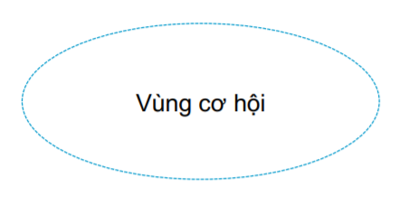
BIỂU MẪU BẢN ĐỒ CƠ HỘI
Xác định dự án bằng cách xác định cơ hội
Sản phẩm cần nộp tại Pha Xác định vấn đề
Mặt hàng dễ bảo quản
Ilogic
Khách hàng phổ thông
Khách hàng cao cấp
Khách hàng
Mặt hàng thực phẩm

Slide 34
3. Lên ý tưởng (Ideate)

Slide 35
Danh sách ý tưởng
Empathize
Define
Ideate
Prototype
Test
Thêm ngăn chứa thực phẩm
Tích hợp máy bán hàng tự động
Cho thuê tủ
Phát WiFi miễn phí để truy cập một số trang Web nhất định : Bản đồ, Xe buýt ,…
Phát nhạc để gây sự chú ý
Vật liệu tủ làm bằng Titan
Thêm cảm biến vân tay
Lắp camera chống trộm

Slide 36
Câu hỏi SCAMPER
Empathize
Define
Ideate
Prototype
Test
Thay thế
Nếu sử dụng tủ làm bằng gỗ và dùng chìa khóa thì sao ?
Làm tủ bằng Titan sẽ rất bền và an toàn nhưng liệu có khả thi không ?
Kết hợp
Tận dụng tủ làm máy bán hàng tự động có thể tăng doanh thu hay không ?
Dùng màn hình cảm ứng để tra cứu các thông tin khác ?
3. Thích nghi
Cho thuê tủ làm nơi chứa đồ dùng cá nhân tại các địa điểm công cộng như bãi biển, công viên, phòng Gym … có được không ?
4. Sửa đổi
Dùng máy phát nhạc có thể tạo ra sự chú ý hay không ?
Lắp đặt WiFi miễn phí có gây ra sự chú ý hay không ?
Trang trí máy để gây ra sự nổi bật ?
5. Đưa vào sử dụng khác
6. Loại bỏ
Làm thế nào mà không dùng TiTan mà tủ vẫn bền và an toàn ?
Làm thế nào mà không sử dụng cảm biến vân tay mà vẫn an toàn ?
7. Nghịch đảo
- Loại bỏ ngăn chứa thực phẩm đi thì sao ?

Slide 37
MẪU BẢN ĐỒ ƯU TIÊN
Sắp xếp ý tưởng của bạn bằng cách ưu tiên dựa trên lợi ích và dễ thực hiện
Sản phẩm cần nộp tại pha Tạo ý tưởng
Lợi nhuận cao
Thêm ngăn chứa đồ thực phẩm
Cho thuê tủ
Tích hợp máy bán hàng tự động
Lắp camera chống trộm
Dễ thực hiện
Khó thực hiện
Làm tủ bằng Titan
Phát nhạc
Phát WiFi miễn phí
Thêm cảm biến vân tay
Lợi nhuận thấp

Slide 38
Mẫu
Sắp xếp ý tưởng của bạn bằng cách đánh giá chúng dựa trên một bộ tiêu chí
Sản phẩm cần nộp ở Pha Lên ý tưởng
Tiêu chí đánh giá | Thêm ngăn chứa thực phẩm | Tích hợp máy bán hàng tự động | Cho thuê tủ còn trống | Phát WiFi miễn phí
Tác động của khách hàng | - Có thể mua và nhận hàng thực phẩm | - Có thể mua thêm một số hàng được bày sẵn | - Dễ dàng gửi đồ ở những nơi công cộng | - Dễ dàng tìm kiếm những thông tin cần thiết
Ảnh hưởng kinh doanh | - Thêm sản phẩm kinh doanh - Tăng doanh thu | - Thêm sản phẩm kinh doanh - Tăng doanh thu | Tăng sản phẩm kinh doanh Tăng doanh thu | Mất chi phí Tăng doanh thu từ quảng cáo
Cải thiện tiềm năng | - Tạo ra sự khác biệt với các sản phẩm đang có | - Tạo sự khác biệt với những sản phẩm đang có | - Giảm ô tủ còn trống | - Tăng lượng khách tiếp cận sản phẩm
Tính khả thi | - Có | Có | - Có | Có
Sáng tạo | - Có | - Có | - Không | - Không
Khác

Slide 39
4. Tạo mẫu (Prototype)

Slide 40
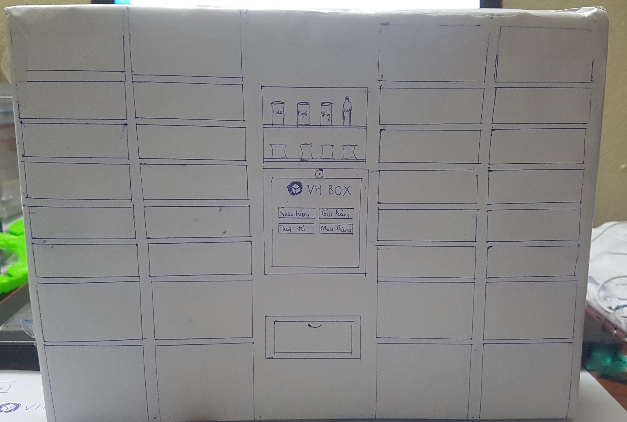

Prototype
LOGO sản phẩm
VH Box

Slide 41
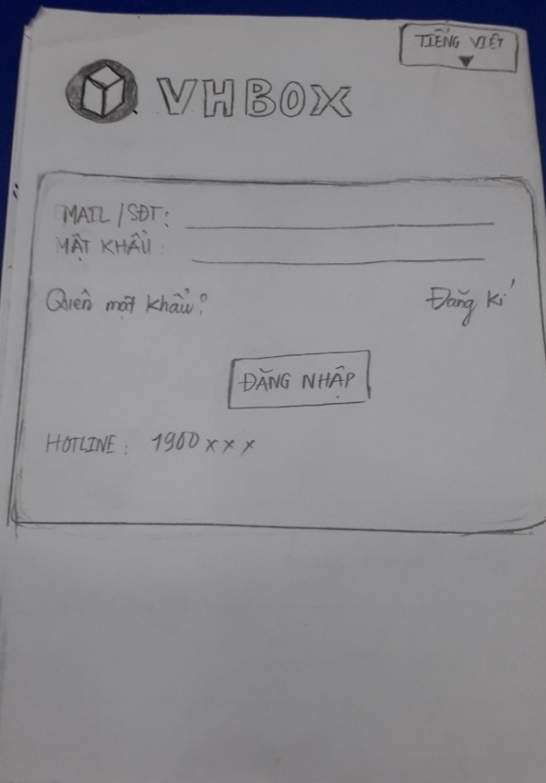
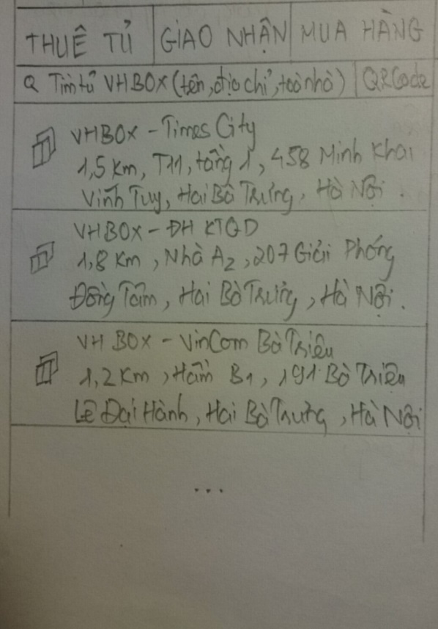
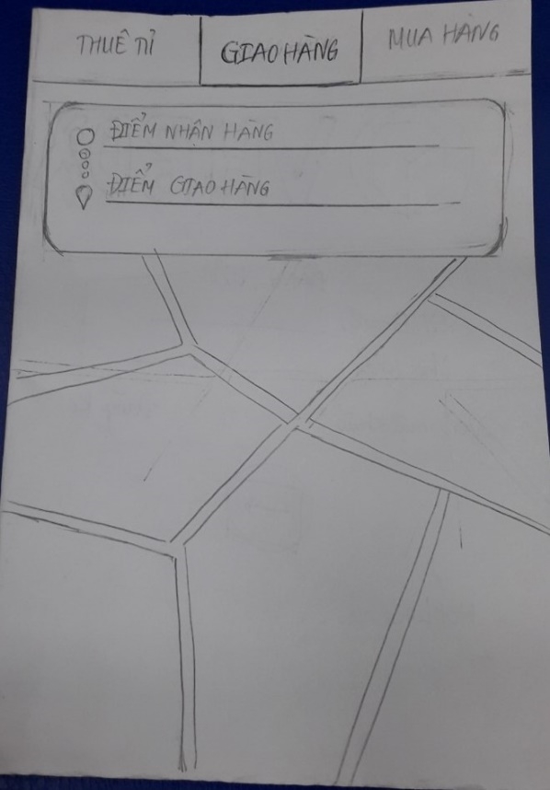
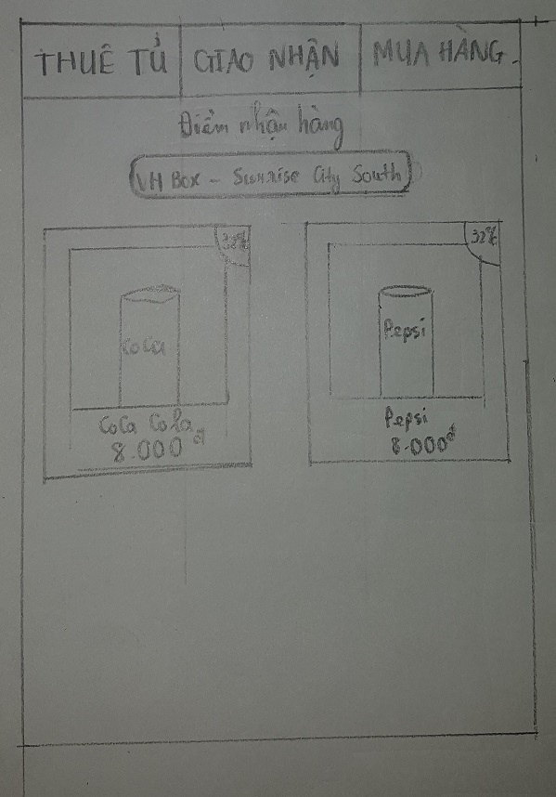
Wireframes
Đăng nhập
Thuê tủ
Giao hàng
Mua hàng

Slide 42
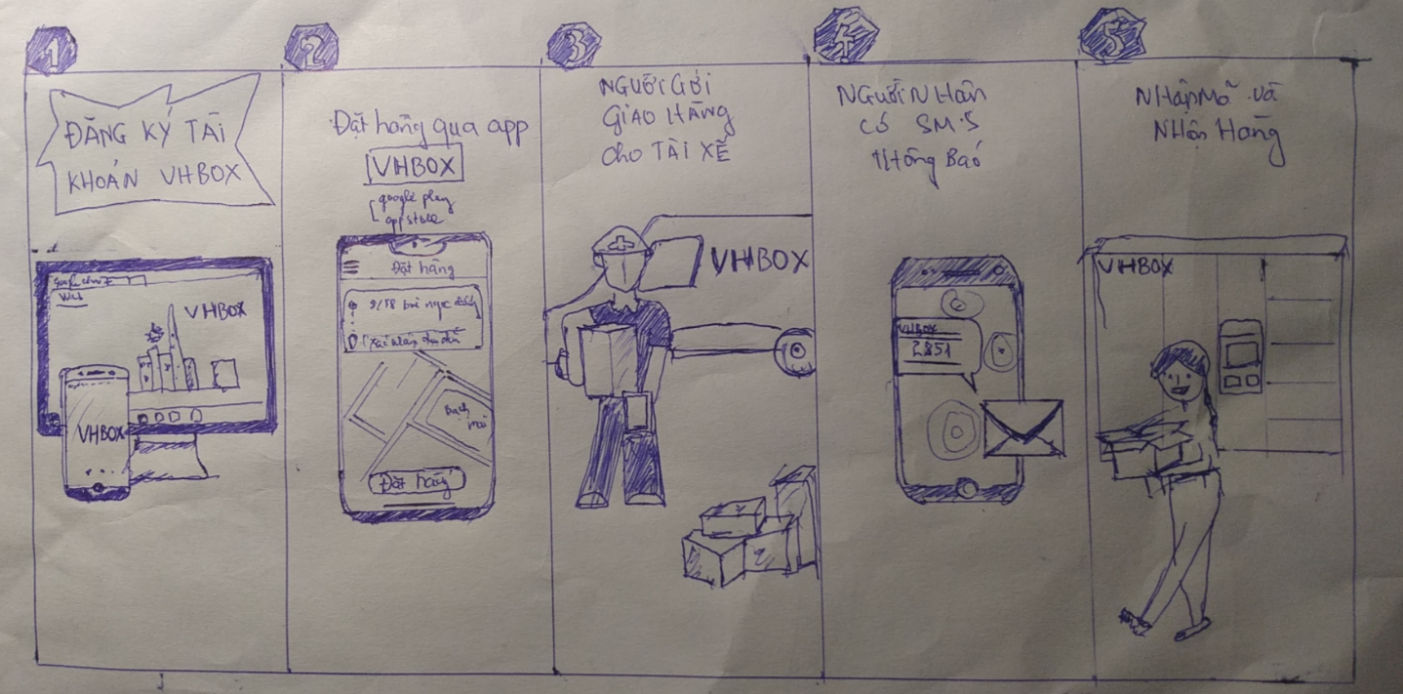
BẢNG PHÂN CẢNH
Dịch vụ tạo mẫu hoặc trải nghiệm các quy trình liên quan bằng cách sử dụng bảng phân cảnh hoặc đóng vai
Sản phẩm cần nộp tại Pha Tạo nguyên mẫu
Các phân cảnh

Slide 43
Bảng giá sản phẩm
Loại dịch vụ | Giá tiền
Nhận hàng online | Hàng nhỏ : 15 000đ Hàng trung bình : 20 000đ Hàng to : 25 000đ
Thuê tủ | Ngăn nhỏ : 10 000đ / 3 giờ Ngăn trung bình : 15 000đ/ 3 giờ Ngăn to : 25 000đ / 3 giờ
Mua hàng | Tùy sản phẩm
Bảng giá

Slide 44
5. Kiểm tra (Test)

Slide 45
MẪU PHẢN HỒI NGƯỜI SỬ DỤNG
Kiểm tra nguyên mẫu của bạn bằng cách nhận phản hồi từ người dùng
Sản phẩm cần nộp tại Pha Kiểm tra
PHẢN HỒI NGƯỜI DÙNG
Hồ sơ / lý lịch khách hàng
Phạm Minh Hiếu K62
Ưu điểm của khái niệm / tạo mẫu | Nhược điểm của khái niệm / tạo mẫu
Kích thước hợp lý Đựng được hàng thực phẩm Dùng được mã OTP cho điện thoại cũ Giao diện dễ sử dụng Chi phí hợp lý | Người dùng có thể để sai mặt hàng vào các ô Chưa phân chia rõ các mặt hàng có thể để trong mỗi ô VD : Để thức ăn vào sau khi đã đựng cồn
có phản hồi gì nữa không
Có gói hút ẩm hút mùi Không cần máy bán hang tự động Thời gian hàng không được nhận sẽ giải quyết như nào

Slide 46
MẪU PHẢN HỒI NGƯỜI SỬ DỤNG
Kiểm tra nguyên mẫu của bạn bằng cách nhận phản hồi từ người dùng
Sản phẩm cần nộp tại Pha Kiểm tra
PHẢN HỒI NGƯỜI DÙNG
Hồ sơ / lý lịch khách hàng
Nguyen Phú Đức K63
Ưu điểm của khái niệm / tạo mẫu | Nhược điểm của khái niệm / tạo mẫu
Giao diện dễ sử dụng Sắp xếp các ngăn hợp lý Có thể mua hàng tự động Chi phí hợp lý An toàn | Khi tủ hết chỗ phải đi xa
có phản hồi gì nữa không
Mong muốn có ưu đãi cho khách hàng trung thành Tăng số lượng tủ hoặc ngăn chứa hàng

Slide 47
MẪU PHẢN HỒI NGƯỜI SỬ DỤNG
Kiểm tra nguyên mẫu của bạn bằng cách nhận phản hồi từ người dùng
Sản phẩm cần nộp tại Pha Kiểm tra
PHẢN HỒI NGƯỜI DÙNG
Hồ sơ / lý lịch khách hàng
Bùi Minh Đức K64
Ưu điểm của khái niệm / tạo mẫu | Nhược điểm của khái niệm / tạo mẫu
Kích thước hợp lý Sắp xếp các ngăn hợp lý Có thể mua hàng tự động Giao diện ổn An toàn | Không thanh toán được bằng tiền mặt
có phản hồi gì nữa không
Giảm giá dịch vụ

Slide 48
MẪU PHẢN HỒI NGƯỜI SỬ DỤNG
Kiểm tra nguyên mẫu của bạn bằng cách nhận phản hồi từ người dùng
Sản phẩm cần nộp tại Pha Kiểm tra
PHẢN HỒI NGƯỜI DÙNG
Hồ sơ / lý lịch khách hàng
Nguyễn Văn Long K63
Ưu điểm của khái niệm / tạo mẫu | Nhược điểm của khái niệm / tạo mẫu
Kích thước hợp lý Giao diện dễ dàng thao tác Chi phí hợp lý | Không sử dụng được khi mất điện
có phản hồi gì nữa không
Nâng cao tính bảo mật cho sản phẩm -> Mua bảo hiểm

Slide 49
MẪU PHẢN HỒI NGƯỜI SỬ DỤNG
Kiểm tra nguyên mẫu của bạn bằng cách nhận phản hồi từ người dùng
Sản phẩm cần nộp tại Pha Kiểm tra
PHẢN HỒI NGƯỜI DÙNG
Hồ sơ / lý lịch khách hàng
Nguyễn Quang Huy K63
Ưu điểm của khái niệm / tạo mẫu | Nhược điểm của khái niệm / tạo mẫu
Kích thước hợp lý Sắp xếp ngăn tủ hợp lý Có thể mua hàng tự động An toàn | Người dùng chưa nhận được hàng mà tủ đã đóng
có phản hồi gì nữa không
Giải quyết vấn đề khi có nhiều món hàng của cùng 1 người dùng Video hướng dẫn sử dụng

Slide 50
MẪU ĐÁNH GIÁ TẠO MẪU
Đánh giá nguyên mẫu của bạn bằng cách so sánh chúng bằng cách sử dụng một bộ tiêu chí đánh giá
Sản phẩm cần nộp tại Pha Kiểm tra
Tiêu chí đánh giá | Mẫu A | Mẫu B | Mẫu C | Mẫu D
Chức năng | Đạt được mục tiêu của sản phẩm khi mọi người đã hiểu các chức năng của sản phẩm
Chí phí | Chi phí hợp lý | Chi phí hợp lý nhưng mong muốn có ưu đãi cho khách hàng | Muốn giảm giá dịch vụ | Chi phí hợp lý
Tính thẩm mỹ | Sắp xếp ngăn theo khích thước hợp lý
Khả năng sử dụng | Đơn giản , dễ hiểu
Bảo trì | An toàn , bền
Khác

Slide 51
Thiết lập lưới chụp phản hồi từ khách hàng
Những việc chúng tôi tiếp tục làm
Những điều chúng tôi sẽ không tiếp tục làm
Xây dựng các kịch bản giao nhận hàng
Tăng kích thước tủ
Thanh toán bằng tiền mặt
Xây dựng chương trình khách hàng
Phân chia lại các ngăn
Tủ không hoạt động khi mất điện
Mua bảo hiểm
Video hướng dẫn sử dụng
Những điều chúng tôi muốn thử
Những điều không liên quan

Slide 52
Prototype Version 2
Ngăn lớn đựng đồ gia dụng
Ngăn đựng hàng điện tử
Ngăn đựng hàng thời trang,mỹ phẩm
Ngăn đựng hàng thực phẩm khô
Ngăn đựng hàng dễ vỡ
Ngăn lạnh đựng thực phẩm tươi sống
VH Box version 2

Slide 53
Specification
Empathize
Define
Ideate
Prototype
Test
Chức năng :
Cung cấp 28 tủ hàng để lưu trữ hàng của khách hàng được mua từ các trang thương mại điện tử với kích thước hang tối đa là 40x30x15 cm
Cung cấp 4 ngăn lạnh để bảo quản các mặt hàng thực phẩm được khách hàng mua 40x30x25 cm
Cho thuê tủ theo giờ
Mua các sản phẩm có sẵn từ máy bán hàng tự động
Thao tác trên màn hình cảm ứng trên tủ và trên APP

Slide 54
Specification
Empathize
Define
Ideate
Prototype
Test
Phi chức năng :
Tủ :
Kích thước : Dài 2,5m – Cao 2m – Rộng 0,5m
Chất liệu khung : Thép
Khóa điện tử
Thức hiện lựa chọn các thao tác : Nhận hàng , Gửi hàng , Thuê tủ , Mua hàng trên màn hình cảm ứng
Có giám sát

Slide 55
Specification
Empathize
Define
Ideate
Prototype
Test
Phi chức năng :
App :
Giao nhận hàng :
Liên kết với đơn vị vận chuyển
Nhận diện xác thực bảo mật bằng OTP
Định vị tủ
Thuê tủ :
Nhận diện xác thực bảo mật bằng OTP
Thanh toán bằng ví điện tử
Mua hàng :
Cung cấp thông tin sản phẩm
Thanh toán bằng ví điện tử

Slide 56
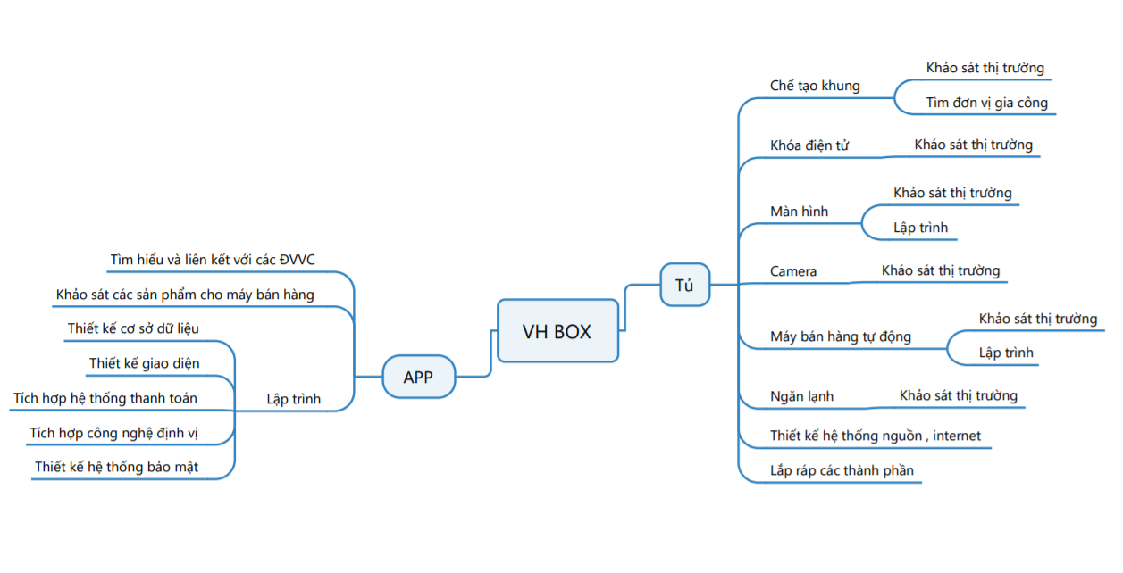
Mindmap
Empathize
Define
Ideate
Prototype
Test

Slide 57
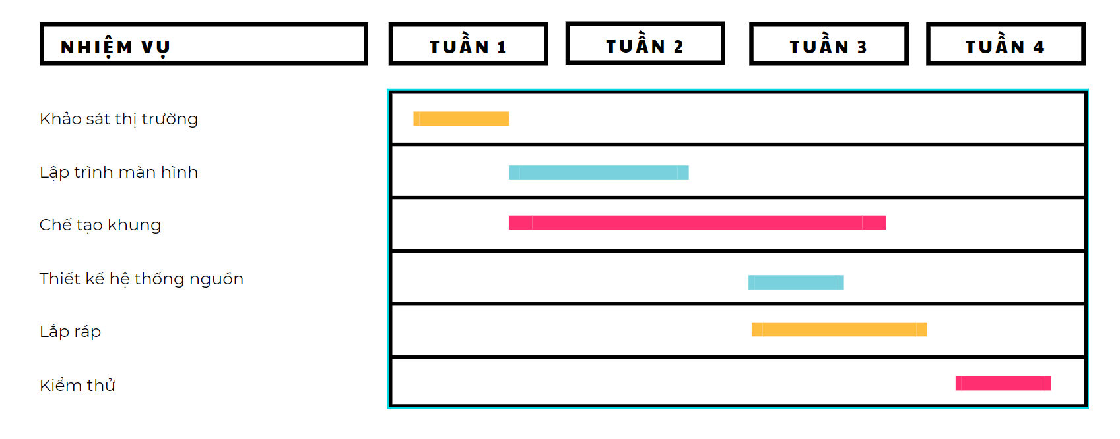
Timelines
Empathize
Define
Ideate
Prototype
Test
Thiết kế tủ :

Slide 58
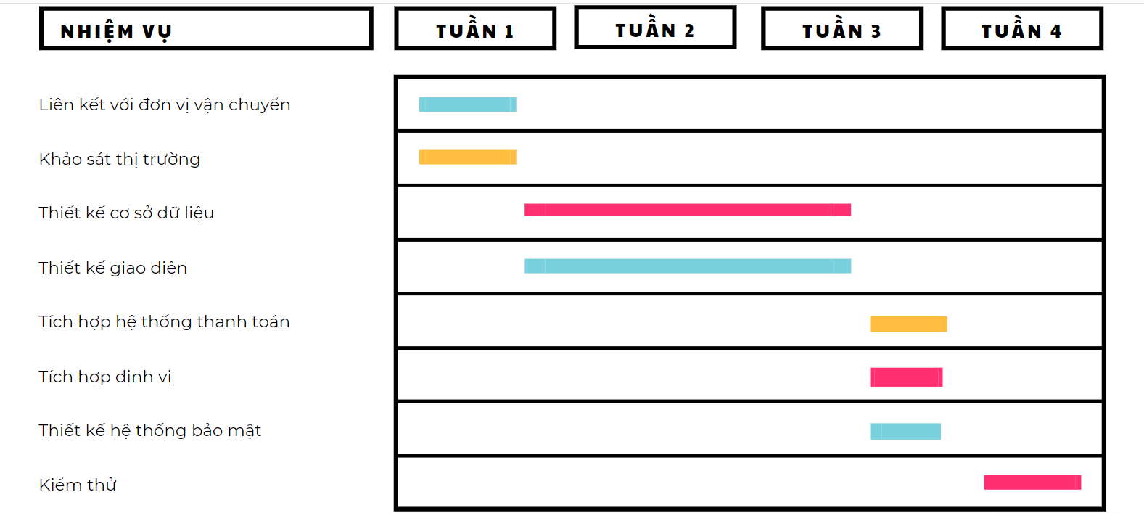
Timelines
Empathize
Define
Ideate
Prototype
Test
Thiết kế App :

Slide 59
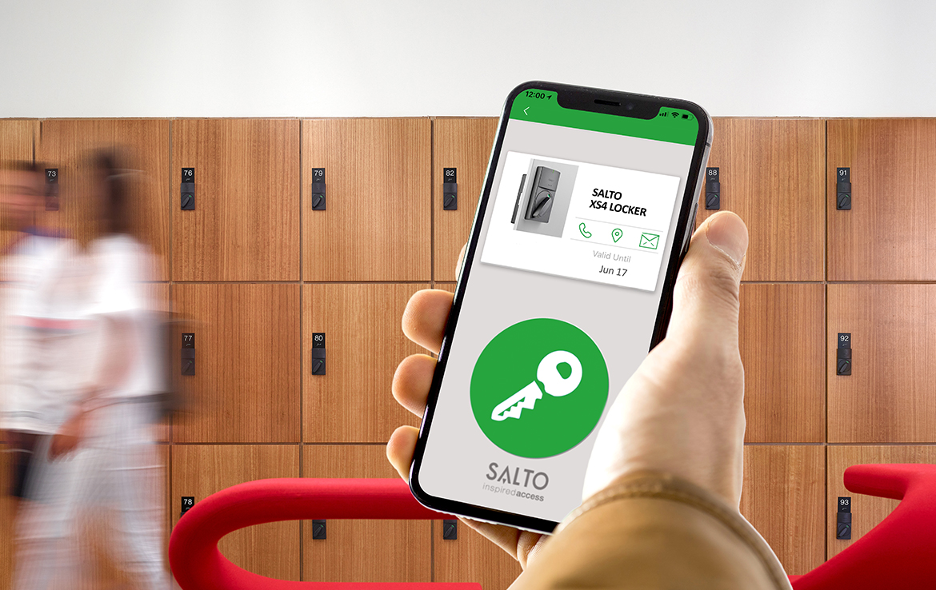
Proof of concept
Empathize
Define
Ideate
Prototype
Test
Khóa mở tủ theo mã OTP

Slide 60
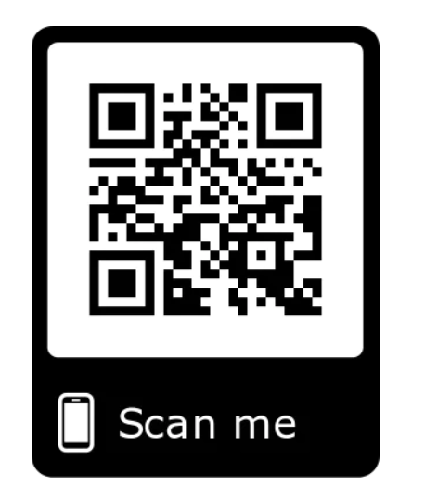
Specification
Empathize
Define
Ideate
Prototype
Test
Chức năng :
+ Sau khi hàng được nhân viên giao vận đặt vào tủ sẽ có mã OTP gửi về email của người dùng
+ Khi người dùng muốn nhận hàng thì cần quét mã QR để đăng nhập và nhập mã OTP đã nhận từ email để mở tủ .
+ Sau khi tủ mở người dùng cần xác nhận đã gửi / đã nhận hàng để đóng tủ

Slide 61
Specification
Empathize
Define
Ideate
Prototype
Test
Phi chức năng :
+ Nguồn cấp : 5V DC
+ Độ trễ: 500ms
+ Dải nhiệt độ hoạt động : -40℃ -> 125℃
+ Tủ mẫu được chế tạo bằng giấy
+ Đặt ở vị trí cách WiFi Accesspoint nhỏ hơn 10m

Slide 62
Sơ đồ khối
Empathize
Define
Ideate
Prototype
Test
App người dùng
Khối nguồn
Khối xử lý
Khối thực thi

Slide 63
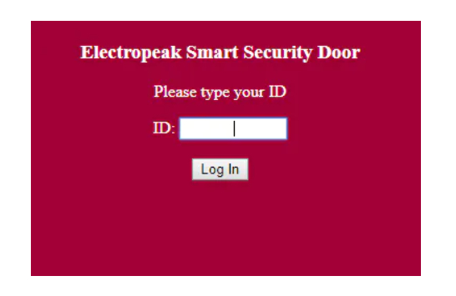
Thiết kế khối
Empathize
Define
Ideate
Prototype
Test
App người dùng :

Slide 64
Thiết kế khối
Empathize
Define
Ideate
Prototype
Test
Khối nguồn :
Nguồn điện : 5V/2A DC

Slide 65
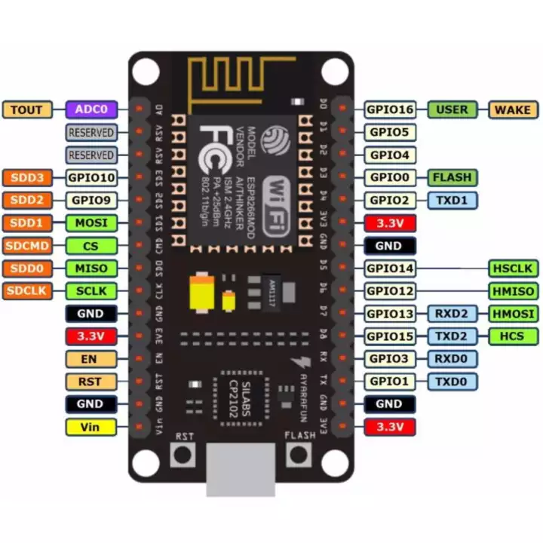
Thiết kế khối
Empathize
Define
Ideate
Prototype
Test
Khối xử lý :
NodeMCU (ESP8266) :
+ NodeMCU (ESP8266) là một mạch vi điều khiển có dùng để điều khiển các thiết bị điện tử.
+ Tích hợp sẵn module Wifi bên trong vi điều khiển chính.
+ Bộ nhớ flash 8Mb

Slide 66
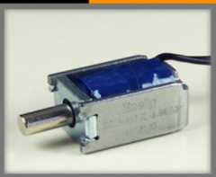
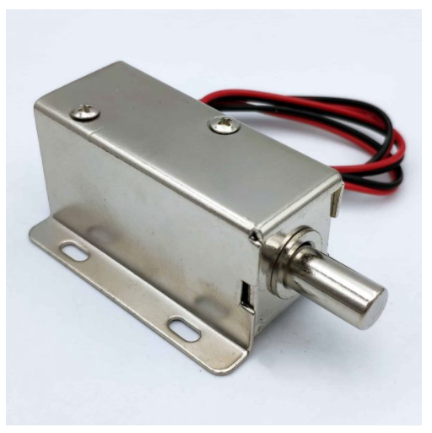
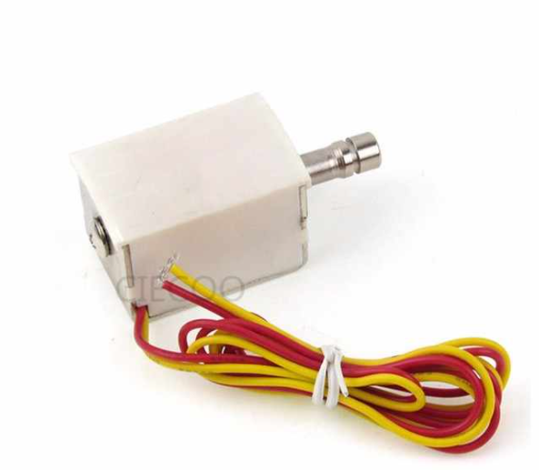
Select best alternatives
Empathize
Define
Ideate
Prototype
Test
Khóa Chốt Điện Từ LY-01 12VDC
Mini Bolt Lock DC12V
Khóa chốt DIY 5V

Slide 67
Thiết kế khối
Empathize
Define
Ideate
Prototype
Test
Khối thực thi :
Khóa chốt điện DIY 5V
+ Điện áp sử dụng: DC 5V
+ Điện trở khoảng 50 Ω.
+ Công suất khoảng 0,5W.
+ Kích thước chốt : chốt rút ra vào được 0.3cm.

Slide 68
Select best alternatives
Empathize
Define
Ideate
Prototype
Test
Tiêu chí | DIY 5V | LY01-12V | Bolt lock 12V
Giá | 50.000 VND | 120.000 VND | 180.000VND
Kích thước | 15x10x7. 5 mm | 54x38x27 mm | 62x27x29 mm
Bảo hành | 1 tháng | 2 tháng | 3 tháng
Nguồn | 5V | 12V | 12V
Công suất | 0.5W | 3.6W | 10W

Slide 69
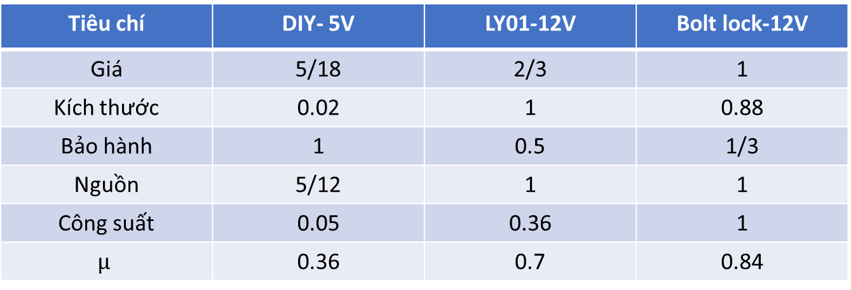
Select best alternatives
Empathize
Define
Ideate
Prototype
Test
$$µ=0.4∗Giá+0.2∗Kích thước+0.2∗Bảo hành +0.1∗Nguồn+0.1 ∗Công suất$$
Tiêu chí | DIY- 5V | LY01-12V | Bolt lock-12V
Giá | 5/18 | 2/3 | 1
Kích thước | 0.02 | 1 | 0.88
Bảo hành | 1 | 0.5 | 1/3
Nguồn | 5/12 | 1 | 1
Công suất | 0.05 | 0.36 | 1
$$µ$$ | 0.36 | 0.7 | 0.84

